Slide 1
SZÁLLODAI BIZTONSÁGI KAPUK és
VÍRUSVÉDELMI LÉGTISZTÍTÓK
OBI – BIZTONSÁGOS HOTEL
OBI
2020. október hónap

Slide 2
BELÉPTETŐ KAPUK
Egyedi járványvédelmi eszközök – berendezések, rendszerek az -tól
A SARS-2 Covid-19 világjárvány 2020. márciusi kitörése arra ösztönözte vállalatunkat , hogy a meglévő fejlesztő és beszállító partnereket találjon az intézményi, vállalati, és lakossági igények kielégítésére.
Az OBI innovatív ajánlata:
A járvány elleni védekezés, kiemelten az új típusú koronavírus (SARS-CoV-2) terjedésének megakadályozását szolgáló műszaki javaslatok:
MEGELŐZÉS – A huzamos emberi tartózkodásra szolgáló terek, illetve közösségi terek védelme a fertőzés, illetve a fertőzött személyek felismerésével, a fertőzött személyek bejutásának megakadályozásával.
LOKALIZÁLÁS – Az azonosítás nélkül közösségi terekbe bejutó személyek levegőn keresztül történő vírusfertőzésének lokalizálása a kilélegzett levegő terjedésének megakadályozásával, a legrövidebb úton történő tisztításával, a levegőbe kerülő vírusszennyeződés eltávolításával.
ÁRTALMATLANÍTÁS – A levegőbe kerülő vírusfertőzés semlegesítése speciális Covid-19 levegőtisztító berendezések(ek) alkalmazásával. A levegőn keresztül, cseppfertőzéssel, vagy személyes érintéssel felületekre kerülő vírusszennyezések semlegesítése fertőtlenítéssel.
KONTROLL és KOCKÁZAT CSÖKKENTÉS – A huzamos emberi tartózkodásra szolgáló terek, a bent tartózkodó személyek folyamatos járványvédelmi kontrollja a MEGELŐZÉS egyes módszereinek, technikai eszközeinek folyamatos alkalmazásával.
A védelem módszertana alapján (amely közvetlenül kapcsolódik a műszaki-technológiai eszközökhöz):
LEVEGŐVÉDELEM – LEVEGŐBIZTONSÁG - Levegőbe kerülő vírusok elpusztítása speciális légtisztító berendezések alkalmazásával.
FELÜLETVÉDELEM – FELÜLETBIZTONSÁG - Felületekre kerülő vírusszennyezés elpusztítása fertőtlenítő eljárások alkalmazásával.
LEVEGŐ ÁRAMLÁSVÉDELEM – A terek légcseréjének, a szellőztető levegő járványvédelmi szempontból tervezett áramlásának biztosítása speciális belső levegő áramoltató, és természetes szellőzést biztosító ventilációs berendezések alkalmazásával.
SZEMÉLYT ÉRINTŐ HIGIÉNÉS VÉDELEM – elsősorban az érintés útján terjedő vírusfertőzést megakadályozó speciális kézfertőtlenítő berendezések alkalmazásával.
ÜZEMELTETÉST ÉRINTŐ VÉDELEM – A műszaki technológiai eszközök smart üzemmód szerinti működtetése, speciális smart szenzorok- egyedi érzékeléstechnológiák alkalmazása, a berendezések működését ellenőrző online felügyeleti rendszerek alkalmazása.

Slide 3
BELÉPTETŐ KAPUK
Az OBI műszaki-technológiai védekezést érintő javaslatai:
- MOBIL és BEÉPÍTETT Covid-19 légtisztító berendezések – légtisztító oszlopok, tornyok alkalmazása 150 lég m3/óra – 1500 lég m3/óra teljesítmények között.
- MOBIL és BEÉPÍTETT smart ózonfertőtlenítő és fertőtlenítési hatékonyságot növelő, fertőtlenítést követő szellőztetést biztosító ventilációs eszközök 5 g/h-200 g/h teljesítmény értékek között.
- Multifunkciós beléptető kapuk telepítése a./Covid-19 beépített légtisztító berendezéssel, b./smart lázmérő kamera rendszerrel, c./személyi higiénét biztosító beépített, fotocellás adagolású smart kézfertőtlenítő berendezéssel, d./beépített elektron-mikroszkopikus képalkotó szenzoros levegőelemző berendezés a vírusfertőzések felismerésére.
- Robotizált „önvezető” ventilációs és lázmérő biztonsági kamera rendszer – önjáró smart robotokba épített ventilációs és biztonságtechnikai eszközök a terekben keletkező fáradtlevegő légtisztító tornyok irányába történő hatékony elvezetésére, a terekben tartózkodó személyek lázmérési kontrolljára.
- Robotizált „önvezető” ózonfertőtlenítő rendszer – önjáró smart robotokba épített ózonszenzoros, biztonsági mozgásérzékelős mobil ózonfertőtlenítő berendezés – a beépített fertőtlenítő berendezéssel nem rendelkező, vagy korlátozott működési hatékonyságú fertőtlenítéssel rendelkező terek, helyiségek számára.
Smart ajtó és ablak szellőző berendezések, wifi-vel vagy rádióhullámon keresztül vezérelhető zárszerkezetek, szellőzőberendezések a természetes légcsere biztosításának automatizálására.
Biztonsági beléptetőkapuk a járvány után:
A fejlesztéseknél kiemelt célkitűzés volt , hogy a telepített eszközök és rendszerek a jövőben is tovább szolgálják az intézmények biztonságát. Ezért már a jelenleg gyártott berendezések minimális hardver és szoftver kiegészítésekkel alkalmasak az alábbi szolgáltatásokra:
NFC chip felismerő, azzal kompatibilis beléptető rendszer
Kártya olvasókkal való kommunikáció, eszközbe beépített kártyaolvasó
Fényképes beléptetési azonosítás
SMS-E-mail küldés a be és kilépéskor
Lázmérési adatok belépi és kilépő személyhez rendelése
Be és kilépési statisztikák, riportok
Be-ki lépés számlálás, a létesítményben tartózkodók számának online megjelenítése
Levegőtisztaság mérés és kijelzés, időmérés és kijelzés
Vírus fertőzések és bakteriális, pollen kórokozók elleni védelmet biztosító levegőtisztító berendezések beépíthetősége (influenza, Sars-1, Sars-2,)
Online távfelügyeleti rendszer, kommunikáció távoli számítógépekkel, mobil eszközökkel

Slide 4
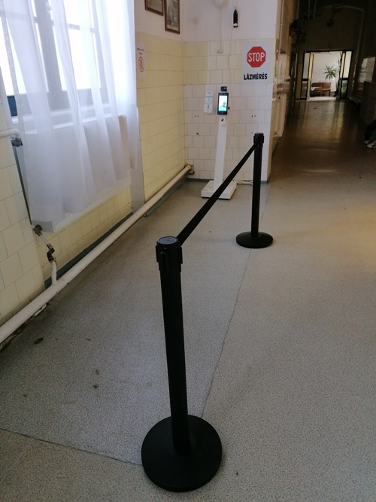
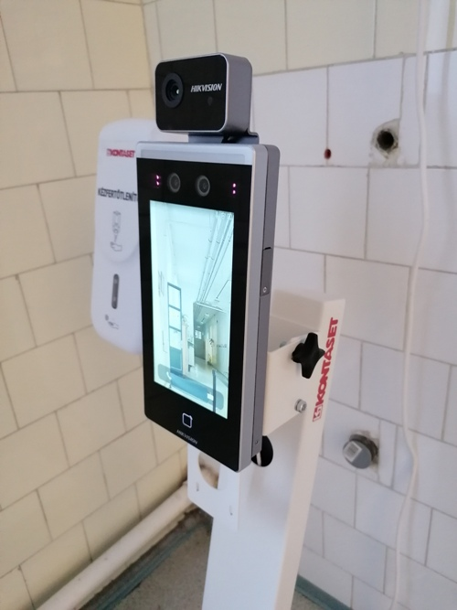
Újpesti Károlyi István Általános Iskola és Gimnázium
KONZOLOS THERMINÁL RENDSZER

Slide 5
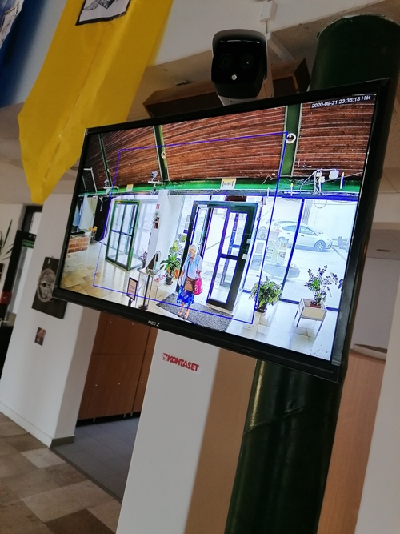
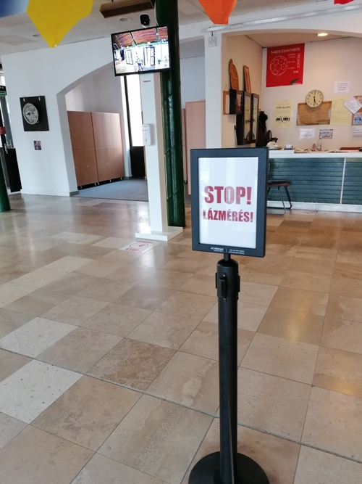
Újpesti Babits Mihály Gimnázium
OSZLOPOS KAMERA RENDSZER

Slide 6
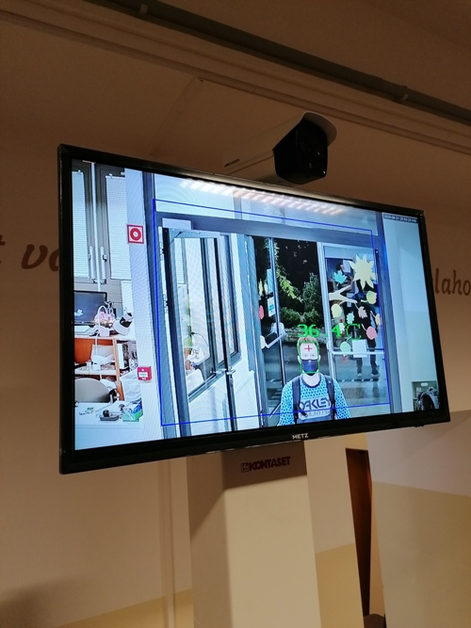
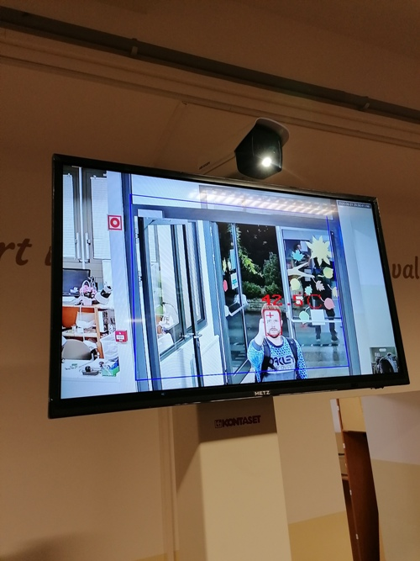
NORMÁL állapot – néma beléptetéssel
LÁZAS állapot – hang és fény riasztással

Slide 7
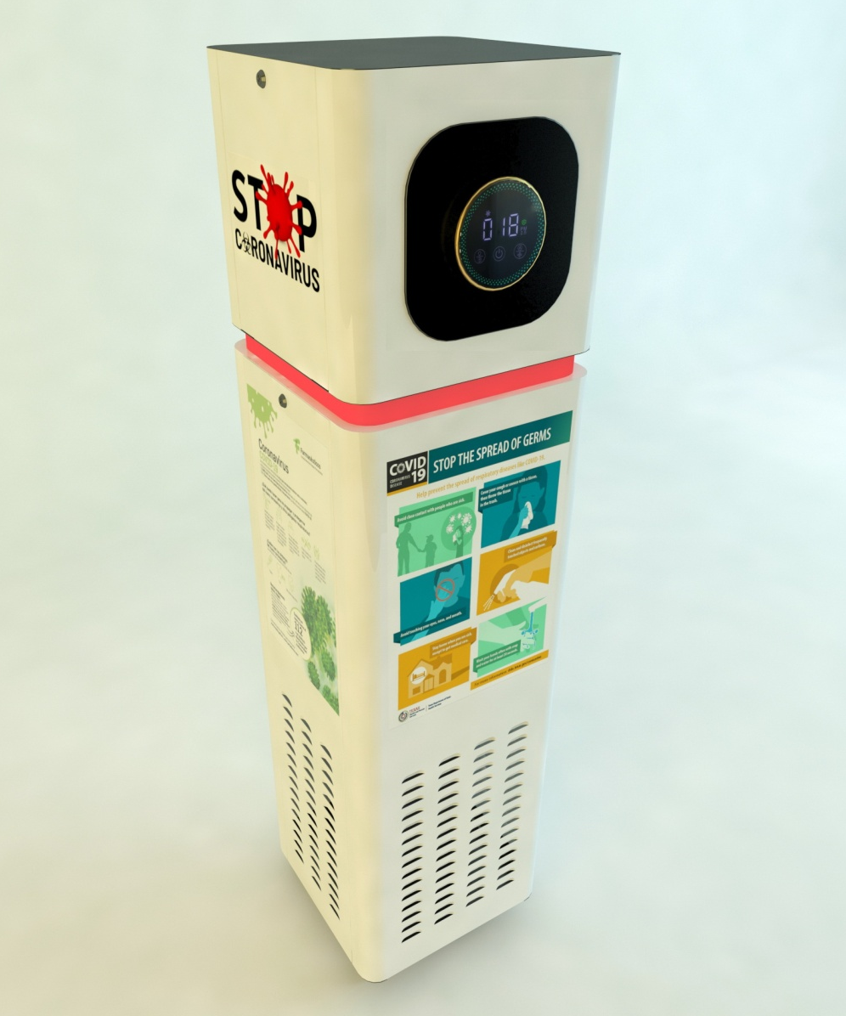
Első magyar COVID-19 légtisztító berendezés
KONTASET C19 – az OBI-tól
Légtisztítással érintett kapacitás: 150-1500 lég m3
2. Kiemelt funkció: Sars-Cov-2 koronavírus elleni védelem 99,9% biztonsággal
3. 8 szintű szűrőtechnológia - UV-C és 62 C-os plazma speciális szűrőberendezésekkel
4. 220V hálózati feszültség - 60W névleges teljesítmény
5. EU certifikáció
6. Kontaset C19 - 350x400x1450 készülék mérettől
7. Smart - Wifi üzemmód - távoli elérés és felügyeleti rendszer
8. Néma és hangos riasztás a Covid-19 szűrőrétegnél észlelt szennyeződésekről
9. Készüléken elhelyezett digitális kijelző panel
10. Kezelő panel nélküli - mobil applikációs irányítás
11. Mobil eszköz 51 kg készülék súlytól - kerekeken helyzetváltoztató
12. Zavarszűrő és egyéb hálózatvédelem
13. Tisztítható szűrőbetétek, cserélhető HIPA szűrők
14. Beépíthető lázmérő hőkamera néma és hangos riasztással
15. Smart ventilláció – légtisztító toronnyal együtt dolgozó ventillációs berendezések
16. Beépíthető fotocellás kézfertőtlenítő
17. Smart üzemmód - kapacitás optimalizálással
18. Magyar szervizháttér, 1+2 év garancia

Slide 8
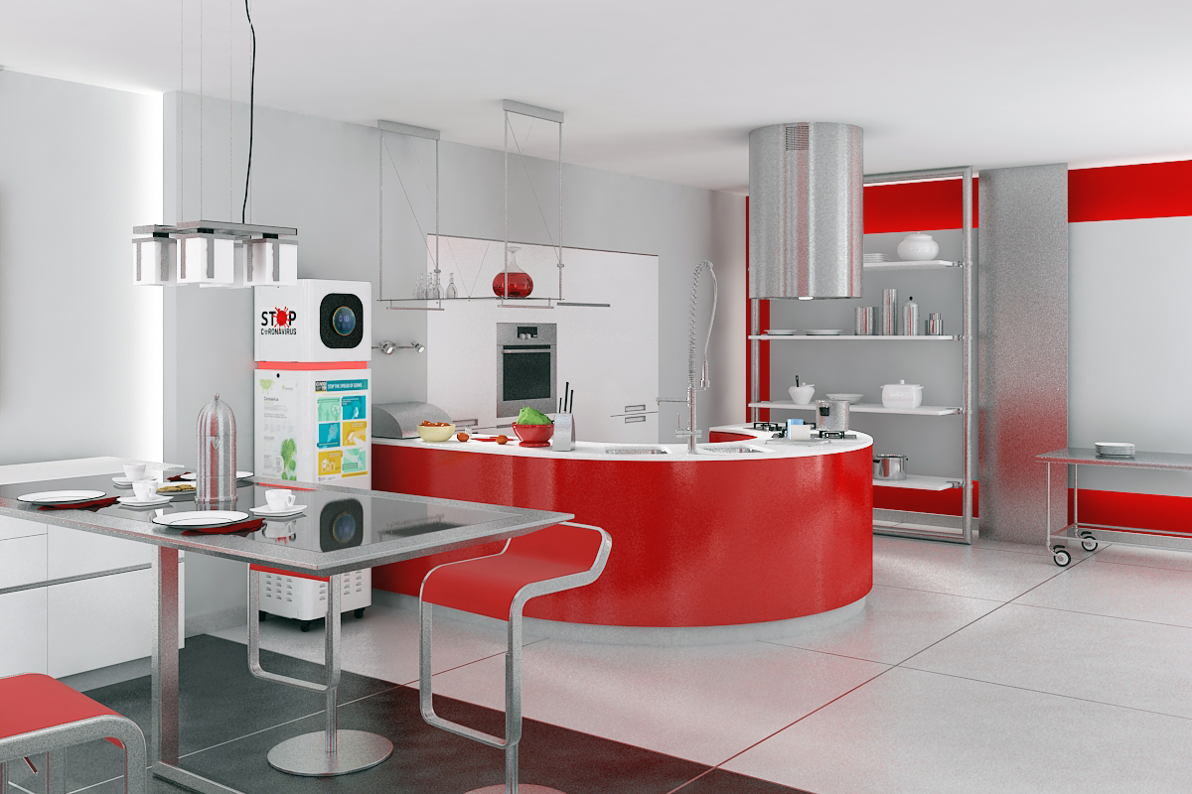
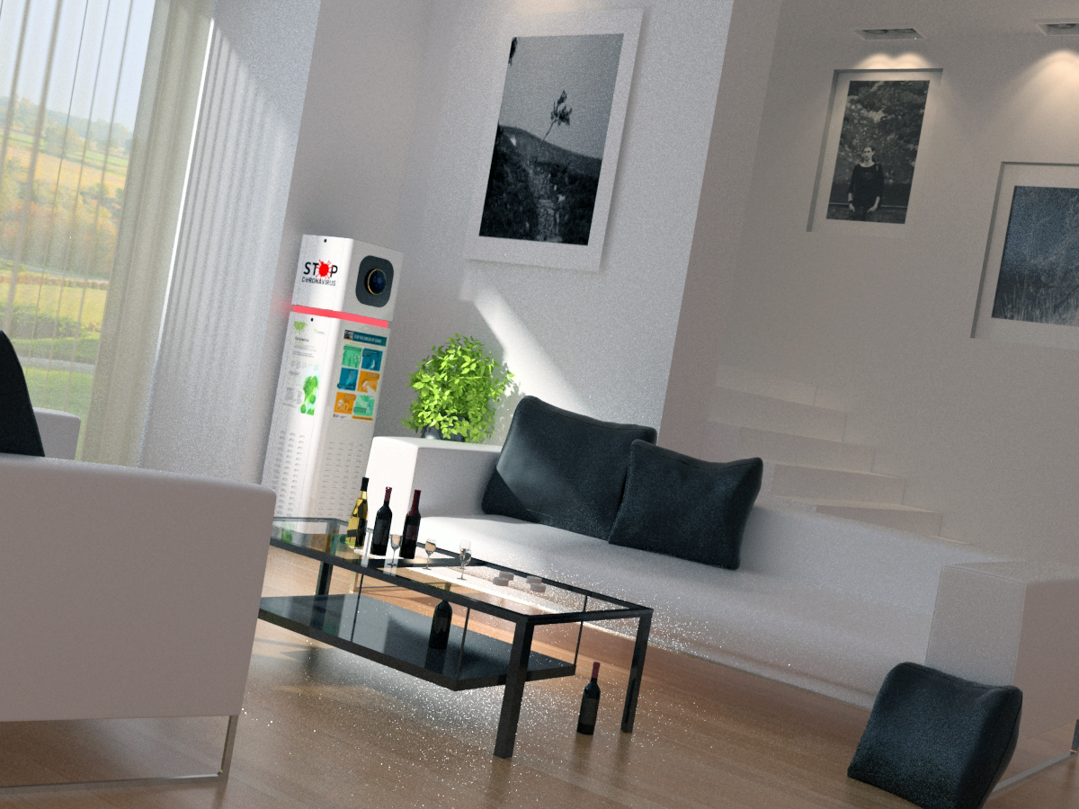

Slide 9
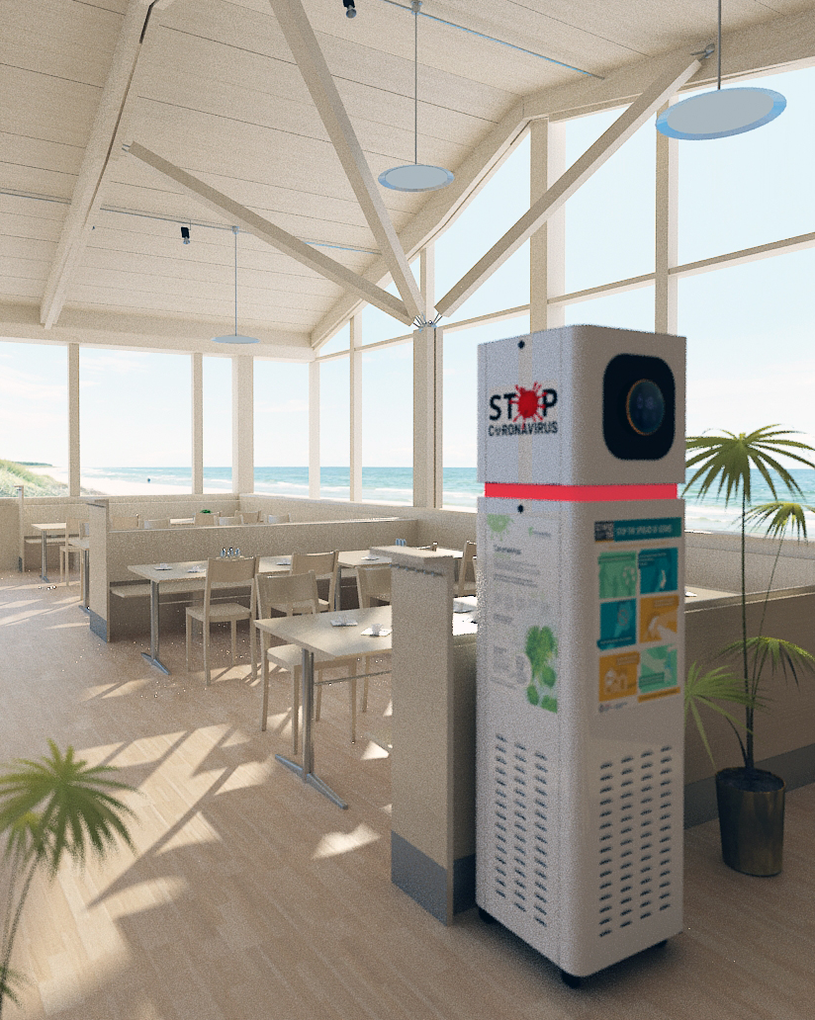
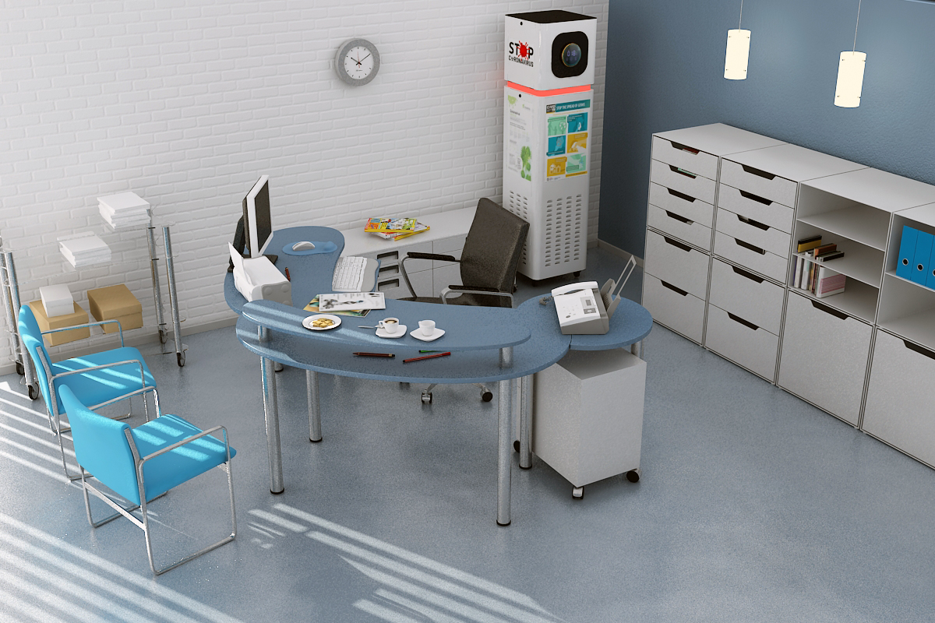

Slide 10
JÁRVÁNY ELLENI VÉDELEM
MŰSZAKI – TECHNOLÓGIAI ESZKÖZÖK , INNOVATÍV MEGOLDÁSOK AZ -TÓL

